Slide 1


Slide 2

Un service de prévention, de recueil des signalements et de traitement des situations de :
Discriminations
Harcèlements
Violences sexistes ou sexuelles
A qui s’adresse ce service ?
Agents et étudiants AMU
Victimes ou témoins
VICTIMES OU TEMOINS
Gratuit
Confidentiel
Indépendant
Pluridisciplinaire
Lieu dédié, équipe mobile, à temps plein,

Slide 3
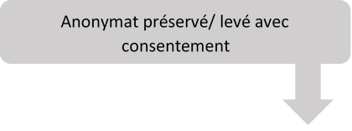
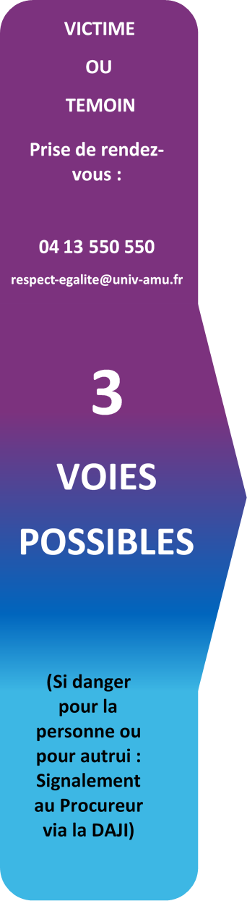

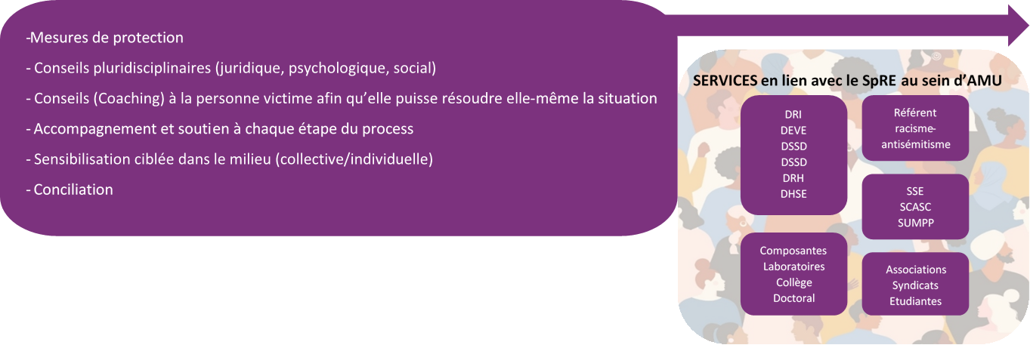

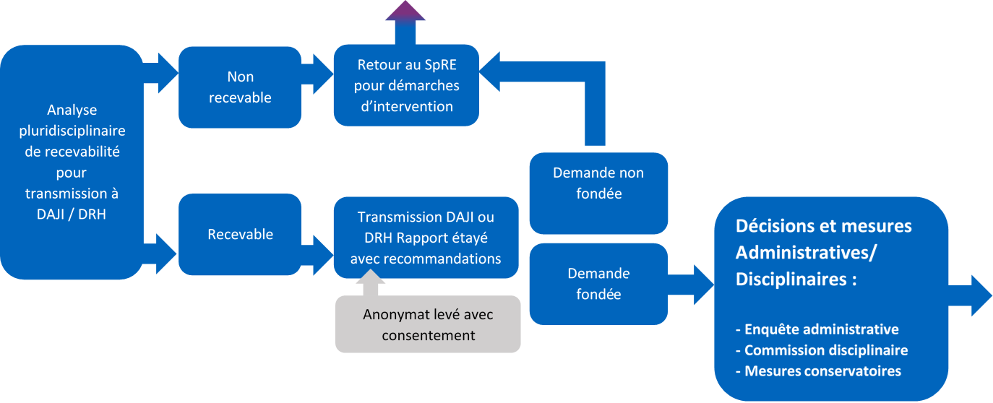



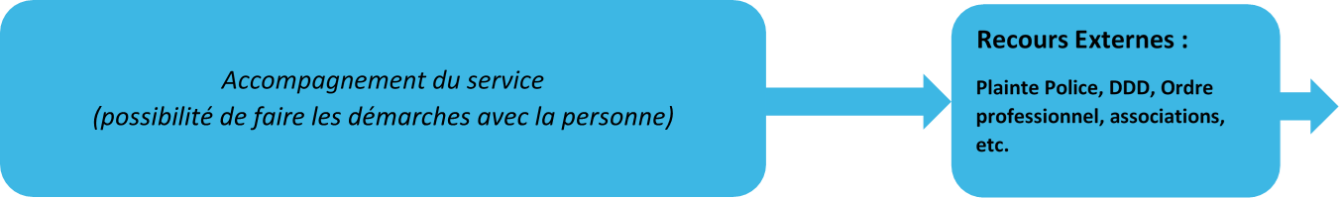
Traitement des situations

Slide 4
Lors du rendez-vous, un ou une professionnelle sera à l’écoute et exposera les mesures et solutions possibles
A chaque étape le consentement sera requis
Des mesures et un accompagnement seront mis en place afin de faire cesser le trouble
3
Un document RGPD est envoyé au signalant afin de garantir la gestion des données personnelles à caractère sensible
Un membre de l’équipe viendra chercher le signalant au moment de son rendez-vous afin que celui-ci puisse préserver son anonymat auprès des services d’accueil
Contacter le Spre par mail sur respect-egalite@univ-amu.fr
ou par téléphone au 04.13.550.550
Un rendez-vous sera rapidement fixé dans nos locaux, sur nos permanences ou en visio
2
Comment entrer en contact avec le Service pour le Respect et l’Egalité ?
1

Slide 5
MERCI
POUR
VOTRE ECOUTE

